Slide 1

마음 실타래
유사 어플 분석 및 조사
#다이어리
#캘린더
#심리상담
By 이송미
Artist - Kian Mosharaf

Slide 2


INDEX
1. 다이어리
2. 캘린더
3. 심리상담
4.마음 실타래

Slide 3
[1] Diary
평점
4.1 – 4.7 ★
다운로드 수
# 다이어리
10만 – 100만
예외적으로 내 일기 5000만 / Daylio 500만 다운로드 보유

Slide 4
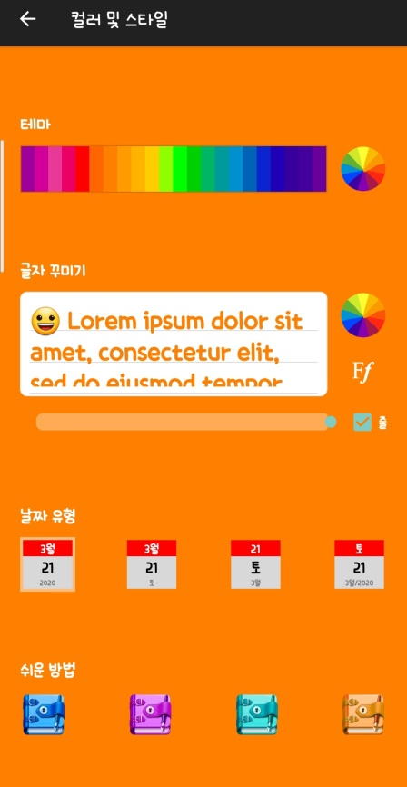
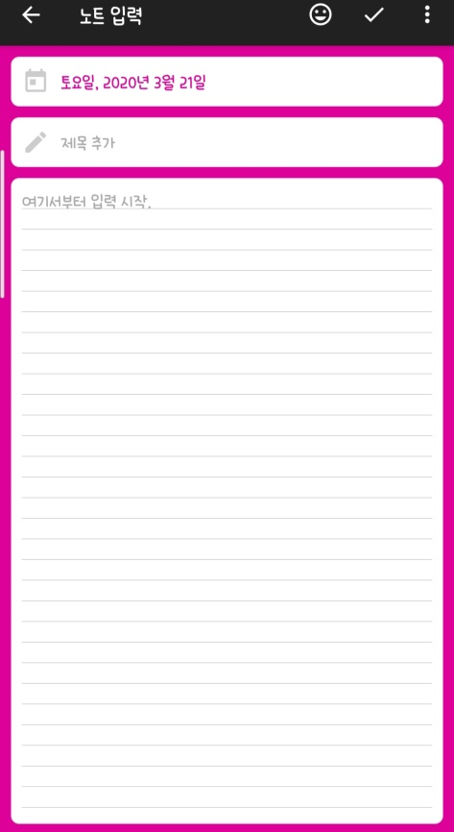
01.내 일기
4.7★ / 5000만 다운 / 102만 리뷰
클라우드를 이용한 백업 방식
부실한 UI
최신 리뷰가 적음

Slide 5
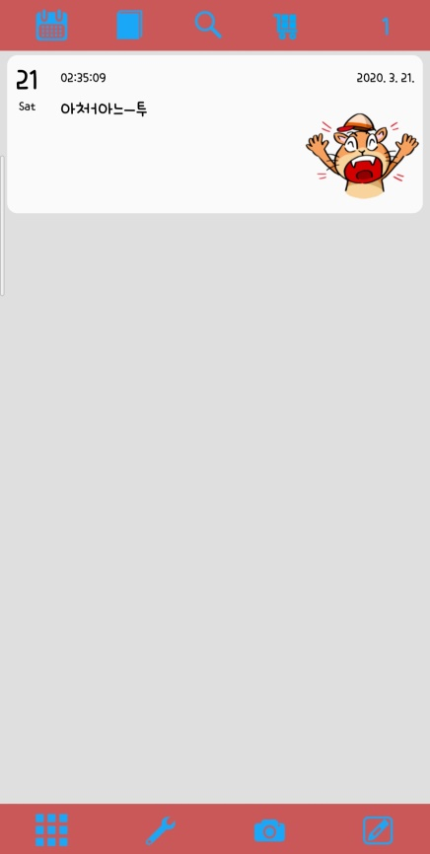
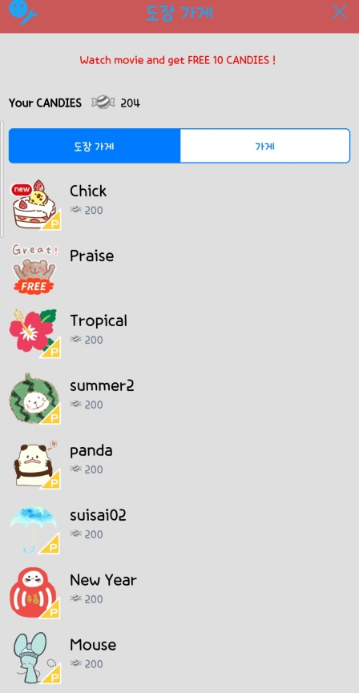
02.순간 일기
3.7★ / 100만 다운 / 1만 리뷰
1년 전 일기 알림
앱 내 화폐를 이용한 상점 시스템
부실한 UI
최신 리뷰가 적음
한글 부분적 지원
서버 문제로 데이터 날아간 리뷰가 있음

Slide 6
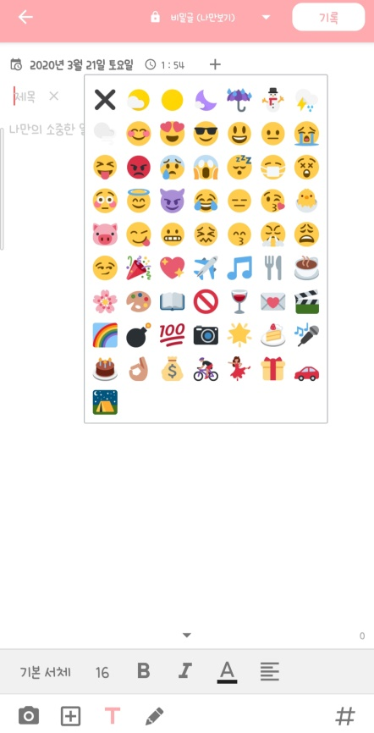
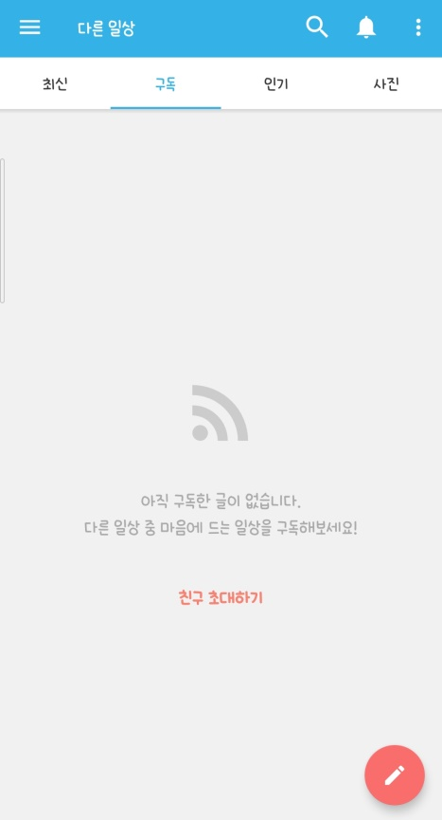
03.일상
4.6★ / 50만 다운 / 1만 리뷰
일기 공개 범위 설정
구독 등 소셜 기능 활성화
중요 일기, 추억으로 분류 가능
구글 계정 백업

Slide 7
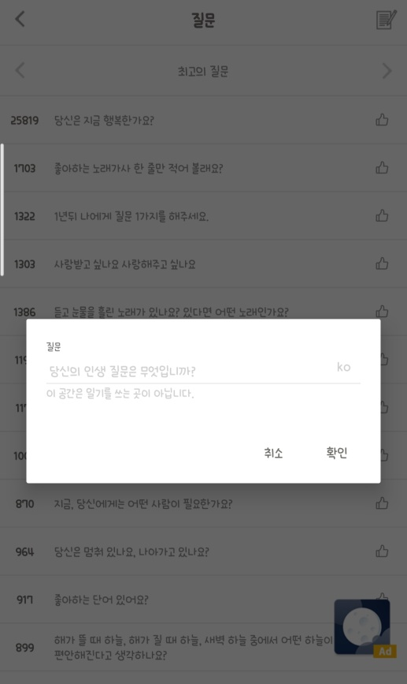
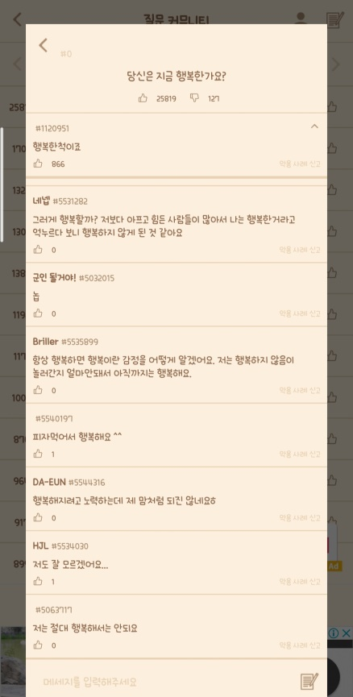
04.질문 다이어리
4.4★ / 100만 다운 / 2만 리뷰
질문이라는 주제가 정해짐
질문 추가, 선택 가능
질문에 대한 토론 커뮤니티 및 카테고리
클라우드 백업
중복 질문
오늘 하루의 기록은 힘들다
일기 삭제 시 새로 고침을 눌러야 한다

Slide 8
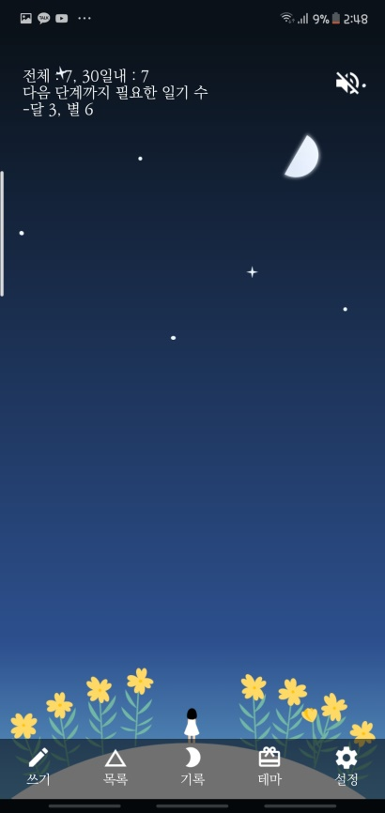
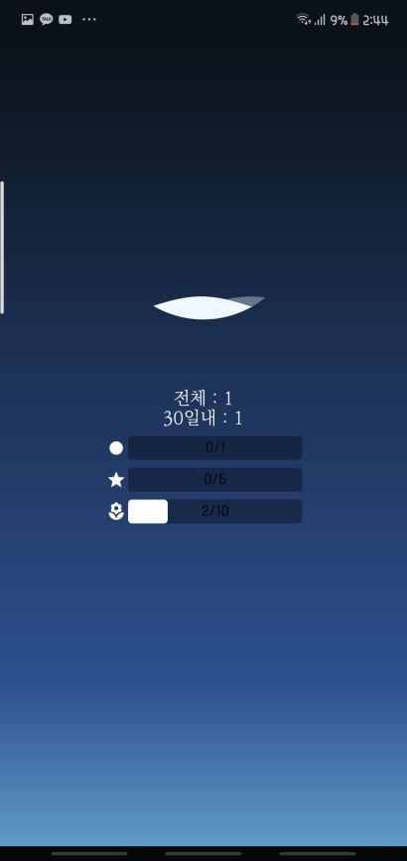
05.달에 쓰는 일기
4.6★ / 100만 다운 / 3만 리뷰
다양한 테마
테마에 따라 바뀌는 애니메이션
디자인 변경이 잘되어있음
시작 문구 변경 가능
일기를 채울 때마다 풍성해지는 메인 화면
구글 드라이브 백업

Slide 9
05.달에 쓰는 일기
4.6★ / 100만 다운 / 3만 리뷰
다양한 테마
테마에 따라 바뀌는 애니메이션
디자인 변경이 잘되어있음
시작 문구 변경 가능
일기를 채울 때마다 풍성해지는 메인 화면
구글 드라이브 백업

Slide 10
06.Daylio
4.7★ / 500만 다운 / 28만 리뷰
빠르고 간편한 작성
글을 쓰지 않아도 되는 일기
주간 보고서, 그래프, 통계 차트 등 이용

Slide 11
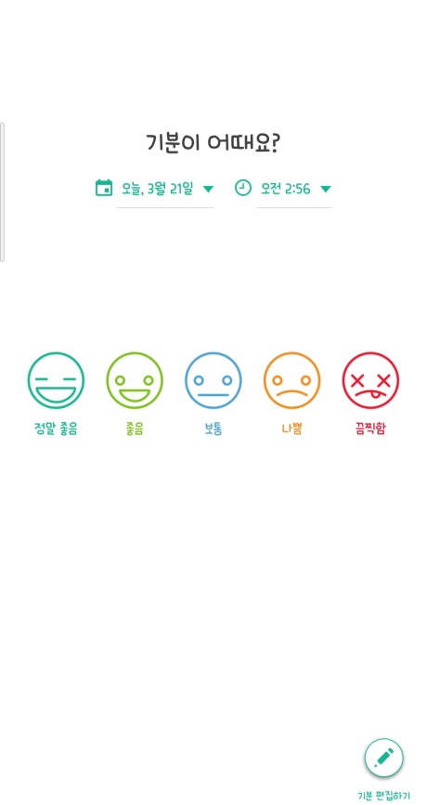
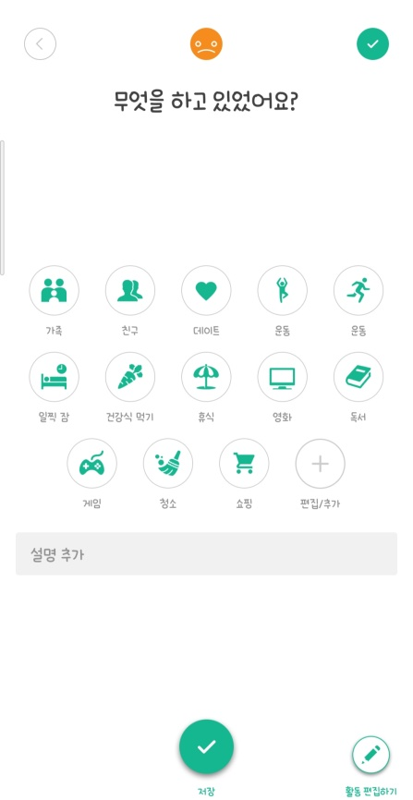
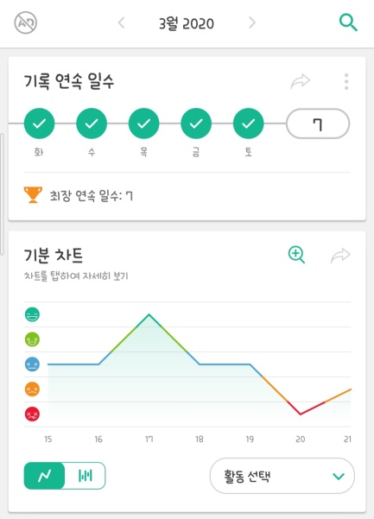
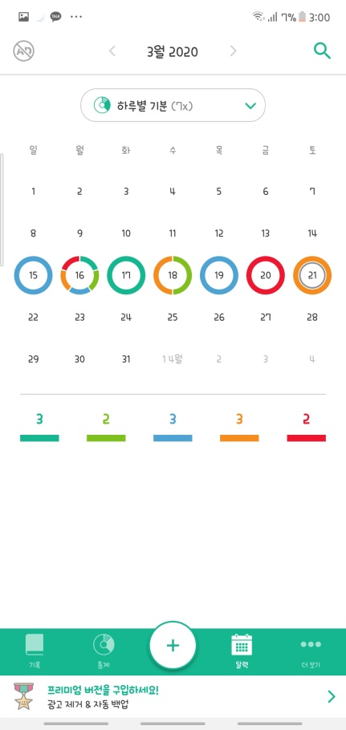
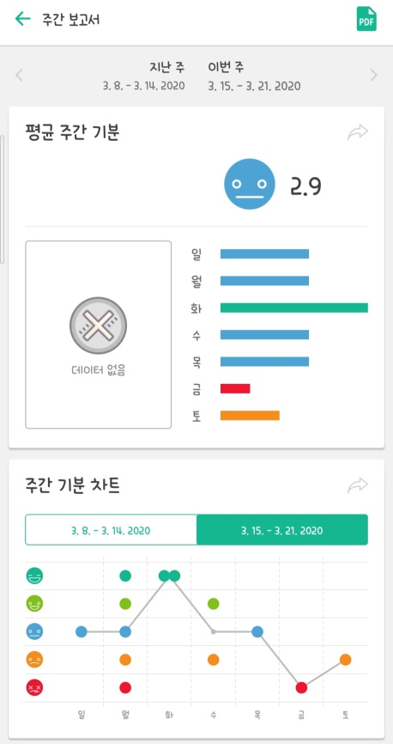
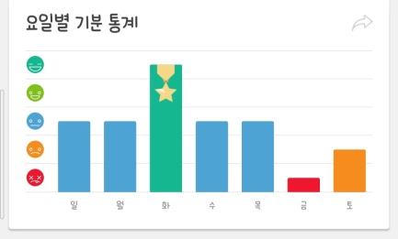
06.Daylio
일기 작성
통계
주간 보고서

Slide 12
[2] Calendar
평점
4.0 – 4.7 ★
#캘린더
다운로드 수
10만 – 1000만
예외적으로 구글 캘린더는 10억 다운
기타
다이어리에 비해 캘린더의 이용자 수가 월등히 더 많음

Slide 13
01.Google 캘린더
4.3★ / 10억 다운 / 117만 리뷰
목표, 횟수, 시간 설정 시 비어있는 시간대에 자동 일정 생성
시간 조정, 나중으로 미루기, 목표 달성 정도를 보여줌

Slide 14
02.Any.Do
4.4★ / 1000만 다운 / 34만 리뷰
터치를 통해 간략하고 빠른 일정 추가
완료 일정 체크 가능
가독성 좋음
유료 결제 유도가 심함

Slide 15
03.Time Tree
4.6★ / 500만 다운 / 11만 리뷰
시간 미정 일정 킵 가능
일정, 캘린더 공유에 특화
일정 참석 여부, 댓글, 좋아요 등의 소통 기능이 잘 되어있음
카톡, 밴드, 이메일 URL 등을 이용한 초대 방식

Slide 16
[3] Mind
평점
4.2 – 4.6 ★
#마음
#심리
#심리상담
다운로드 수
500 – 10만
기타
상담 전문 어플 및 이용자 수가 상당히 적음
허나, 전문 상담사가 있는 만큼
꺼내는 속마음의 정도가 더 깊고 무거운 얘기들을 발견할 수 있음

Slide 17
01.마인드 카페
4.6★ / 10만 다운 / 4000 리뷰
전문 상담사 보유
커뮤니티 기능이 메인
전문 상담사, 앱 이용 일반인들이 댓글로 상담 및 위로
고민 카테고리 분류와 해쉬태그 활용이 잘 됨
자가테스트 기능

Slide 18
02.트로스트
4.2★ / 10만 다운 / 558 리뷰
전문 상담사와 유료 연결
챗봇을 이용해서 자유도가 떨어지는 편
일부 콘텐츠의 로딩 시간이 길어 이용이 상당히 불편함
감정 일기를 통해 기분을 기록할 수 있으나 전문 상담사와 연결로 끝남

Slide 19
03. 마음톡
5.0★ / 500 다운 / 8 리뷰
자가 질문 기능이 있으나 선택지가 가볍고 극단적임
질문의 수는 많으나 결과는 빈약
근처 상담 병원 정보 제공
커뮤니티 기능 존재

Slide 20
04. 어라운드
4.8★ / 50만 다운 / 4만 리뷰
초기: 초대장이 있는 사람만 이용 가능
익명으로 진행되는 SNS 다이어리
좋아요, 댓글 등을 달 수 있음
해쉬태그를 이용한 카테고리 분류
일기로 종이비행기를 접어 던지 듯 가볍게 속마음을 쓸 수 있음

Slide 21
04.
Mind- skein
어떤 사람들에게 위로를 전해 줄 것인가.
- 속마음을 털어놓을 곳이 없는 사람
- 힘든 이야기를 편하게 풀어놓을 수 있는 장소가 필요한 사람
- 자신, 타인에게 위로를 받고 싶은 사람
- 감정을 말하는 것이 익숙하지 않은 사람
- 자신의 감정이 어떤지 모르겠는 사람
#마음실타래

Slide 22
1. 마음 실타래
딥러닝과 자연어 처리를 이용한 감정 패턴 분석
속마음을 풀어놓을 수 있는 앱들은 현재 많이 존재한다.
일기 형식, SNS 형식 등등 다양한 형태를 가지고 있다.
이것에 대해 어떤 차별적인 위로 방법을 제공할 수 있는지가 중요하다.
명확하게 기쁘다, 슬프다로 나누어지지 않는 기분에 대하여,
오늘 하루 나의 감정은 어떤 감정들로 구성되었나,
어떤 감정이 가장 컸나
비율을 제공하고 알려줄 수 있는 것이 마음실타래의 차별 점이다.
감정을 말하는 것이 익숙하지 않은 사람들은
자신이 지금 느끼는 감정이 어떠한지조차도 헷갈려하는 경우가 있다.
그들에게 완벽한 해답을 줄 수는 없더라도
자신의 감정의 비율이 어떠한지 길잡이 역할을 해줄 수 있고,
위로를 전해줄 수 있는 앱으로 제작하려한다.

